Slide 1


Chào mừng các em đến với tiết Tiếng Việt - Lớp 2

Slide 2
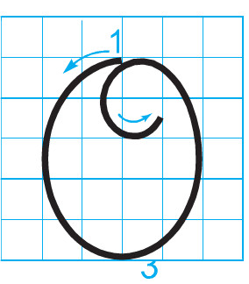
Chữ O cao mấy li, rộng mấy li?
Chữ O được viết bằng mấy nét?

Slide 3
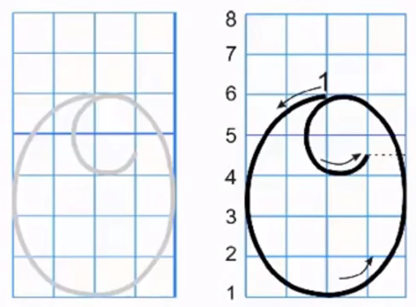

Slide 4
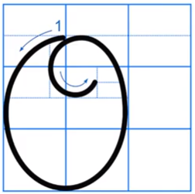

Slide 5


Slide 6





Viết bảng con

Slide 7

o
Ong chăm chỉ tìm hoa làm mật.
Nêu khoảng cách giữa các chữ trong câu ứng dụng.
Trong câu ứng dụng, chữ nào được viết hoa?
Nêu chiều cao của các chữ trong câu ứng dụng

Slide 8
Viết bảng con

Slide 9
Ong chăm chỉ tìm hoa làm mật.
Ong

Slide 10


LUYỆN VIẾT VỞ
Học sinh viết vào vở Tập viết 2 tập một

Slide 11
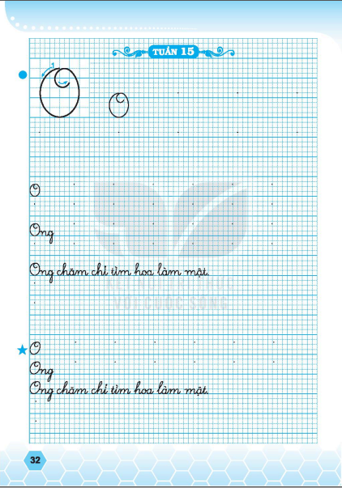
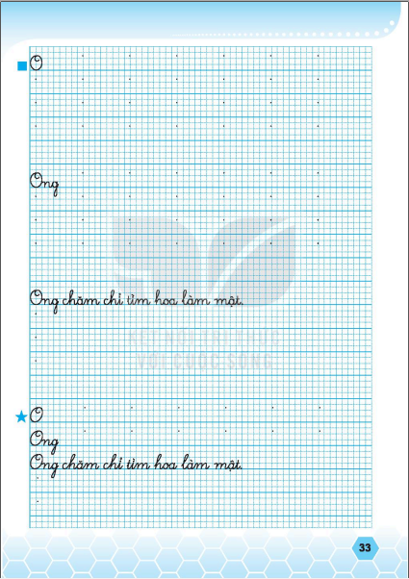

Slide 12



CỦNG CỐ BÀI HỌC

